Slide 1

Portafolio de Título “TaxyPro”
Ingeniería Informática
Escuela de Informática y Telecomunicaciones
Sede Puente Alto
2024
Docente ;Fabian Saldaño
Integrantes del Equipo: Benjamín Ávila
María Paz Contreras
Sergio Carrasco

Slide 2
Tabla de contenido
Acta de Constitución de Proyecto
1.1. Objetivos del proyecto
1.2. Alcance del Proyecto
1.3. Roles y Responsabilidades
1.4. Cronograma Inicial
Definición de Proyecto APT
2.1. Descripción del Proyecto
2.2. Recursos Necesarios
2.3. Plan de Comunicación
Documento de Caso Uso Extendido
3.1. Descripción de Casos de Uso
3.2. Diagramas de Caso de Uso
3.3. Escenarios y Flujos Alternativos
3.4. Requisitos Funcionales y No Funcionales
Documento Mockups
4.1. Mockup de Interfaces
4.2. Descripción de Funcionalidades
4.3. FeedBack y Revisión de Mockups
4.4. Ajustes y Mejoras
Informe ERS(Especificación de Requisitos del Sistema)
5.1. Requisitos del Sistema
5.2. Requisitos del Usuario
5.3. Requisitos de Hardware y Software
5.4. Validación y Verificación de Requisitos
Planilla de Requerimiento
6.1. Requisitos Funcionales
6.2. Requisitos No Funcionales
6.3. Priorización de Requerimientos
6.4. Aprobación de Requerimientos

Slide 3
Problemática a Resolver
Breve Resumen del Caso:
En los últimos años, las aplicaciones de transporte como Uber y DiDi han transformado significativamente la manera en que los usuarios solicitan y utilizan servicios de transporte en áreas urbanas y rurales. No obstante, estas plataformas presentan una cobertura limitada en zonas rurales y en sectores de la Región Metropolitana clasificados como “zonas rojas” debido a problemas de seguridad, lo que resulta en comunidades desatendidas.
Adicionalmente, en ciertas regiones, la conectividad a internet es inestable, y las personas mayores a menudo enfrentan dificultades para utilizar aplicaciones tecnológicas, lo que agrava el acceso a servicios de transporte.
TaxyPro se presenta como una solución innovadora para mejorar la competitividad de las pequeñas y medianas empresas (PYMEs) de radio taxi. La plataforma digital de TaxyPro está diseñada para satisfacer las necesidades específicas de estas comunidades, incorporando una función de contacto directo con operadoras para asistir a aquellos usuarios que enfrentan barreras tecnológicas.

Slide 4
Solución Descripción de la Solución y Propuesta de Valor Claro, aquí tienes un resumen técnico de la solución propuesta:
TaxyPro es una plataforma digital que moderniza los servicios de radiotaxis en zonas donde Uber no opera, facilitando a las PYMEs competir en un mercado digitalizado. La app permite a los usuarios solicitar taxis a través de una app o página web, eliminando la dependencia de llamadas telefónicas. Además, ofrece herramientas para optimizar rutas y acceder a métricas clave, asegurando un servicio eficiente y accesible.

Slide 5
Objetivo del Proyecto Qué se Desarrolló como Producto de software. Claro, aquí tienes un resumen técnico del objetivo del proyecto:
El objetivo de TaxiPro es desarrollar una plataforma digital multiplataforma (móvil y web) específicamente diseñada para radiotaxis en zonas rurales, sectores desatendidos de la Región Metropolitana debido a problemas de seguridad, y áreas con acceso limitado a internet. La plataforma incluirá funcionalidades avanzadas como solicitud de servicios en tiempo real, geolocalización, un dashboard analítico con indicadores clave de rendimiento (KPIs), y una opción para que los usuarios se comuniquen con una operadora en caso de dificultades técnicas.

Slide 6
Alcances
Que hace el Sistema:
Solicitud de Servicios en Tiempo Real: Permite a los usuarios solicitar taxis en tiempo real a través de una aplicación móvil .
Geolocalización: Proporciona la ubicación en tiempo real de los taxis y usuarios para optimizar las rutas.
Dashboard Analítico: Ofrece un panel de control con indicadores clave de rendimiento (KPIs) como carreras por vehículo, ganancias diarias, y demanda anticipada.
Contacto con Operadora: Incluye una opción para que los usuarios se comuniquen directamente con una operadora en caso de dificultades técnicas.
Qué no hace:
No Proporciona Servicios de Mantenimiento de Vehículos: El sistema no incluye funcionalidades para la gestión del mantenimiento de los taxis.
No Realiza Pagos o Transacciones Financieras: No gestiona pagos ni transacciones financieras entre usuarios y conductores.
No Ofrece Soporte Técnico Completo: No proporciona soporte técnico continuo para problemas fuera del uso de la aplicación.
Otros Alcances o restricciones:
Conectividad a Internet: Requiere una conexión a internet estable para la mayoría de sus funcionalidades, aunque incluye opciones para áreas con conectividad limitada.
Compatibilidad Multiplataforma: Está diseñado para ser compatible con dispositivos móviles y navegadores web.
Seguridad de Datos: Implementa medidas de seguridad para proteger la información personal y de geolocalización de los usuarios.

Slide 7
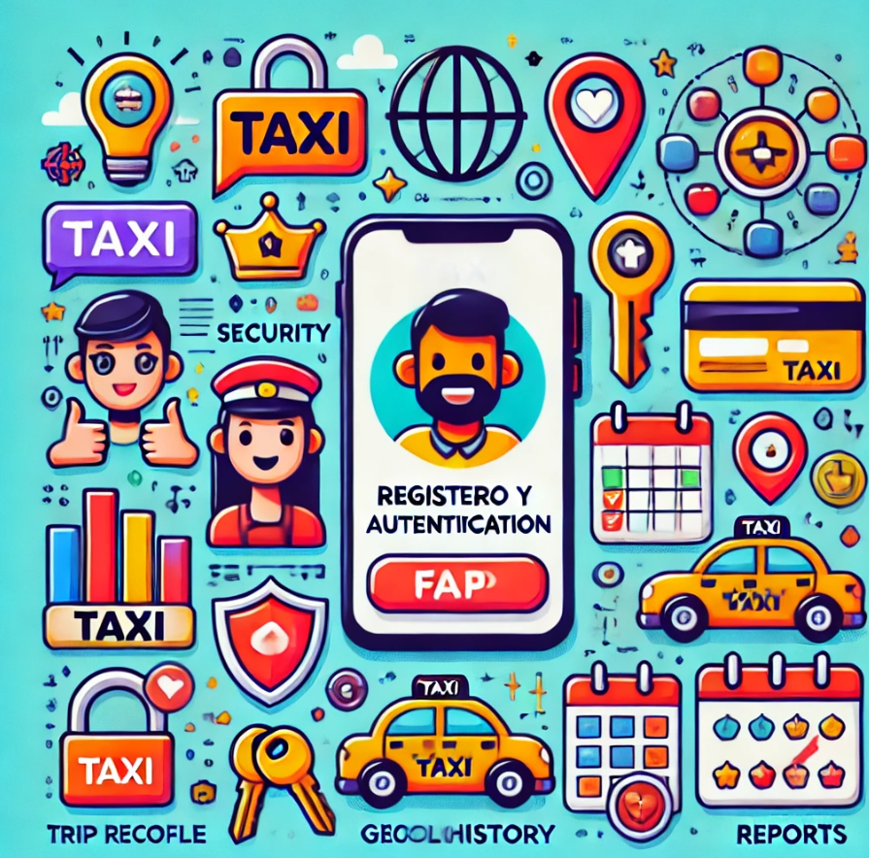
Lista de Requerimientos
Registro y Autentificación
Perfil de Usuario
Solicitud de viaje
Pago
Calificaciones y Comentarios
Dashboard de Ventas
Informes Personalizados
Gestión de Tarifas
Gestión de Conductores
Gestión de Vehículos Viajes
Geolocalización y Rutas
Seguridad y Verificación
Cancelación de Viajes
Reportes y Estadísticas
Gestión de Tarifas
Mantenedor de Conductor
Mantenedor de Vehículo
Mantenedor de Clientes
Mantenedor de Reservas
Mantenedor de Tarifas
Mantenedor de Rutas
Mantenedor de Servicio
Mantenedor de Pagos

Slide 8

Lista de Requerimientos
Lista de Requerimientos No Funcionales:
Rendimiento
Escalabilidad
Seguridad
Disponibilidad
Mantenibilidad
Usabilidad
Portabilidad
Confiabilidad
Interoperabilidad
Accesibilidad
Legal y Regulatorio
Capacidad de Recuperación
Documentación
Compatibilidad con dispositivos
Monitoreo y Alertas
Interfaz de Usuario
Aplicación Web

Slide 9
Diseño del Sistema
Modelo Datos Relacional

Slide 10
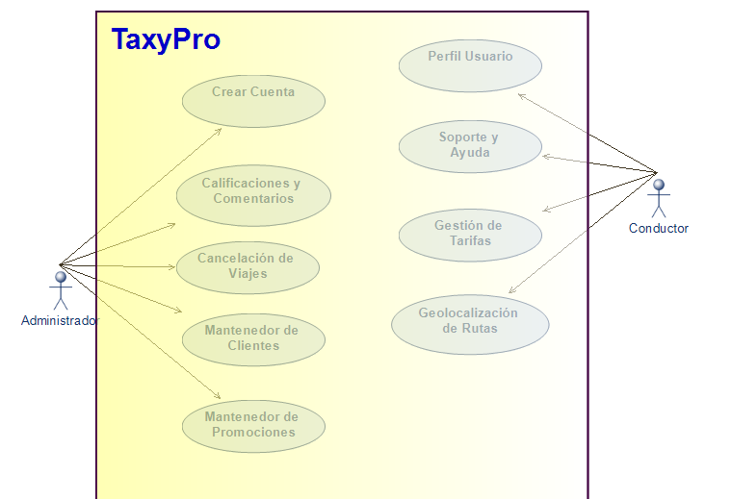
Diseño del Sistema
Diagrama Caso uso

Slide 11
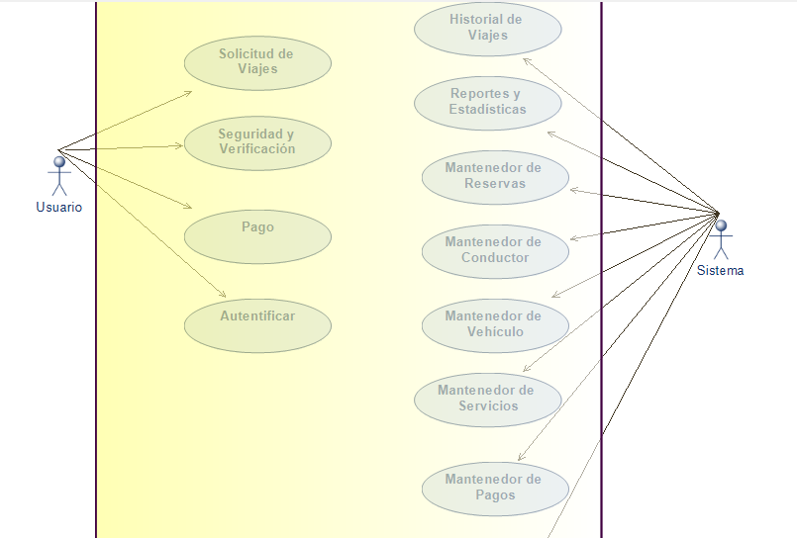

Diseño del Sistema
Diagrama Caso uso

Slide 12
Diseño del Sistema
Diagramas de Actividades Principales

Slide 13
Tecnologías del Desarrollo
Breve descripción de las tecnologías y versiones utilizadas para el desarrollo
Lenguajes de Programación
Dart:
Descripción: Dart es un lenguaje de programación desarrollado por Google, optimizado para el desarrollo de aplicaciones móviles, web y de escritorio. Es un lenguaje orientado a objetos, con tipado estático y soporte para programación asíncrona.
Versión Recomendada: 3.5¹.
TypeScript:
Descripción: TypeScript es un superset de JavaScript que añade tipado estático y otras características avanzadas. Facilita la detección temprana de errores y mejora la mantenibilidad del código.
Versión Recomendada: 5.5².
JavaScript:
Descripción: JavaScript es un lenguaje de programación interpretado, utilizado principalmente para el desarrollo web tanto en el frontend como en el backend. Es conocido por su flexibilidad y capacidad para crear contenido dinámico.
Versión Recomendada: ECMAScript 2024³.
Kotlin:
Descripción: Kotlin es un lenguaje de programación moderno y estáticamente tipado, desarrollado por JetBrains. Es el lenguaje oficial para el desarrollo de aplicaciones Android y es conocido por su concisión y seguridad.
Versión Recomendada: 2.0.20⁴.

Slide 14
Tecnologías del Desarrollo
Breve descripción de las tecnologías y versiones utilizadas para el desarrollo
Frameworks y Librerías
Flutter:
Descripción: Flutter es un framework de Google para el desarrollo de aplicaciones nativas multiplataforma desde un solo código base. Utiliza Dart y permite la compilación a código nativo para un rendimiento óptimo.
Versión Recomendada: 3.24⁵.
NestJS:
Descripción: NestJS es un framework para Node.js que utiliza TypeScript. Es modular y escalable, ideal para construir aplicaciones del lado del servidor robustas y mantenibles.
Versión Recomendada: 10.0².
Socket.IO:
Descripción: Socket.IO es una librería que permite la comunicación en tiempo real entre clientes y servidores mediante WebSockets. Es ampliamente utilizada para aplicaciones que requieren interactividad en tiempo real.
Versión Recomendada: 4.7².
Base de Datos
MySQL:
Descripción: MySQL es un sistema de gestión de bases de datos relacional, conocido por su fiabilidad y rendimiento. Es ampliamente utilizado en aplicaciones web y empresariales.
Versión Recomendada: 8.0².
Herramientas de Desarrollo
Visual Studio Code:
Descripción: Visual Studio Code es un editor de código fuente ligero y potente, con soporte para múltiples lenguajes de programación y una amplia gama de extensiones.
Versión Recomendada: 1.81².
Docker:
Descripción: Docker es una plataforma que permite empaquetar aplicaciones y sus dependencias en contenedores aislados, facilitando la portabilidad y la consistencia en los entornos de desarrollo y producción.
Versión Recomendada: 24.0².
Android Studio:
Descripción: Android Studio es el IDE oficial para el desarrollo de aplicaciones Android, basado en IntelliJ IDEA. Ofrece herramientas integradas para el diseño, desarrollo, prueba y depuración de aplicaciones Android.
Versión Recomendada: 2023.1.1⁶.

Slide 15
Tecnologías del Desarrollo
Breve descripción de las tecnologías y versiones utilizadas para el desarrollo
de Datos
MySQL:
Base Descripción: MySQL es un sistema de gestión de bases de datos relacional, conocido por su fiabilidad y rendimiento. Es ampliamente utilizado en aplicaciones web y empresariales.
Versión Recomendada: 8.0².
Herramientas de Desarrollo
Visual Studio Code:
Descripción: Visual Studio Code es un editor de código fuente ligero y potente, con soporte para múltiples lenguajes de programación y una amplia gama de extensiones.
Versión Recomendada: 1.81².
Docker:
Descripción: Docker es una plataforma que permite empaquetar aplicaciones y sus dependencias en contenedores aislados, facilitando la portabilidad y la consistencia en los entornos de desarrollo y producción.
Versión Recomendada: 24.0².
Android Studio:
Descripción: Android Studio es el IDE oficial para el desarrollo de aplicaciones Android, basado en IntelliJ IDEA. Ofrece herramientas integradas para el diseño, desarrollo, prueba y depuración de aplicaciones Android.
Versión Recomendada: 2023.1.1⁶.

Slide 16
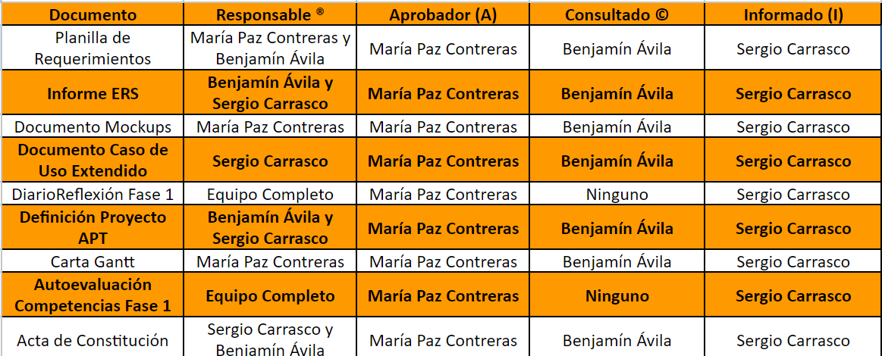
Responsabilidades
Planificación
Insertar Matriz RACI o RAM

Slide 17
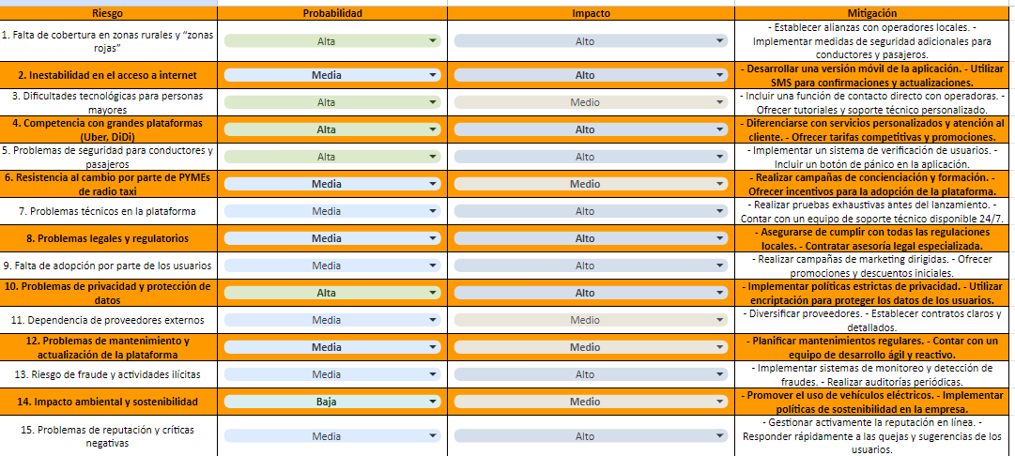
Estimación de Riesgos
Planificación
Matriz de Riesgos considerados en el Proyecto

Slide 18
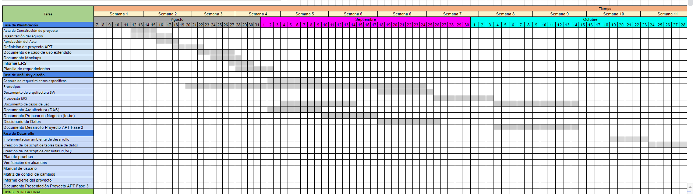
Planificación
Carta Gantt

Slide 19
Resumen de Costos Estimados del Proyecto
Costos por Fase:
Inicio del Proyecto: $12,375,000
Planificación: $44,573,000
Ejecución: $15,037,000
Cierre del Proyecto: $3,050,000
Costos por Actor o Rol:
Project Manager (María Paz Contreras): $12,500,000
Full Stack Developer (Sergio Carrasco): $12,500,000
Ingeniero DevOps (Sergio Carrasco): $13,350,000
Analista de QA (Benjamín Ávila): $9,000,000
Diseñador UX/UI (María Paz Contreras): $9,000,000
Especialista en Seguridad (Sergio Carrasco):$12,500,000
Analista de Negocios (María Paz Contreras):$10,000,000
Soporte Técnico (Benjamín Ávila):$6,000,000
C
Costos de Hardware:
Equipos Notebook (3 unidades HP Core i7): $1,000,000 cada uno
Total: $3,000,000
Servidor Local: $5,000,000
Total: $5,000,000
Subtotal Hardware: $8,000,000
Costos de Software:
Base de Datos MySQL (Mensual): $300,000
Estimado Total (12 meses): $3,600,000
Software de Desarrollo: $2,000,000
Cursos para el Equipo de Trabajo: $200,000 * 3 = $600,000
Frameworks y Licencias: $1,000,000
Software de Gestión de Proyectos: $1,200,000
Subtotal Software: $8,400,000
Total General del Proyecto: $85,350,000 + $16,400,000 = $101,750,000

